Slide 1
Home page
Home
search
Menus, logout
监测服务器运行指标
滚动的实时事件（每页都有）
Server Status
System status overview
Report
/filter
Recent monitor
Browse monitor 的各种条件，类似jira的这个位置的filter
Monitors and groups
出错的log，告警的log，按时间排序
Recent
activity
Graphics view list
参考 http://www.google.com/finance

Slide 2
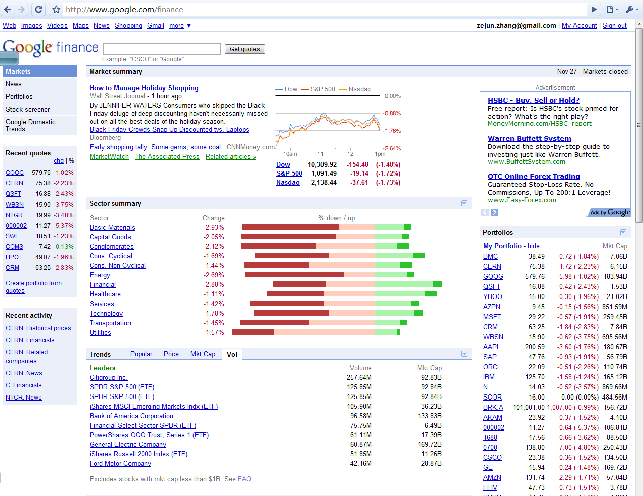

Slide 3
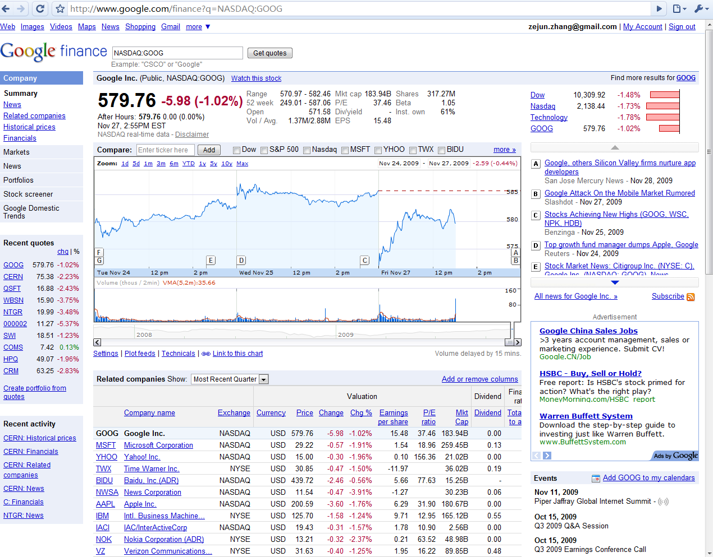
参考这个页面实现监测器的详细情况
http://www.google.com/finance?q=goog

